Slide 1
Математика
вчитель початкових класів
НВК “Балтська ЗОШ I-III ст. №2-гімназія”
Платонова З.М.

Slide 2
Тема уроку :
“Узагальнення та систематизація знань”

Slide 3


Slide 4

Подорож до галявини в лісі

Slide 5
Загадка
- В нас гуляє біля тину, Має носик-намистину, Сам він схож на будячок Це колючий…

Slide 6


Slide 7
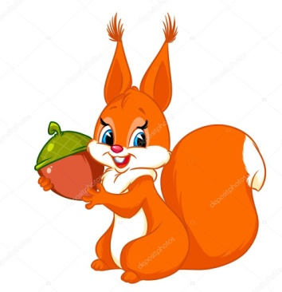
Математичні загадки
Білочка 10 горішків знайшла
5 вже віднесла вона до дупла
Решту рахує, замислилась трішки,
Скільки ще треба віднести горішків?

Slide 8
10 – 5 = 5

Slide 9

Біг зайчисько на обід
7 морквинок мамі ніс .
По дорозі 3 він з”їв .
Скільки мамі залишив?

Slide 10
7 – 3 = 4

Slide 11

Вранці Лиска-Віолета
Смажила собі котлети.
Потім враз 4 зїла ,
5 на вечір залишила.
Полічіть усі котлети,
Що були у Віолети.

Slide 12
4 + 5 = 9

Slide 13

Посадив ведмідь в гайочку
2 осички й 6 дубочків.
Ви йому допоможіть,
Скільки разом,підкажіть!

Slide 14
2 + 6 = 8

Slide 15
Влітку — сірий, взимку — білий, Полохливий, несміливий, Попсує в городі грядку — утікає без оглядки. А собачий вчує гавкіт, так душа відразу в п’ятки

Slide 17
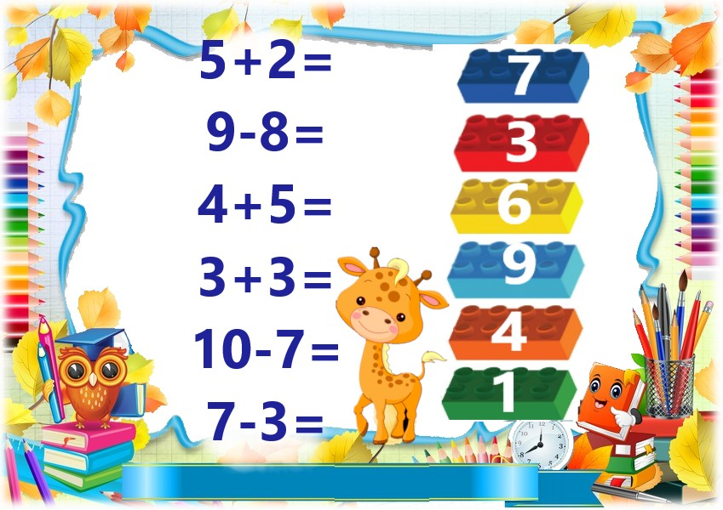
Робота з лего

Slide 18

Відповідь:

Slide 19
Що за дивна непосида? На стежинку шишки кида? З гілки скік та скік на гілку… Упізнали, друзі,…

Slide 20
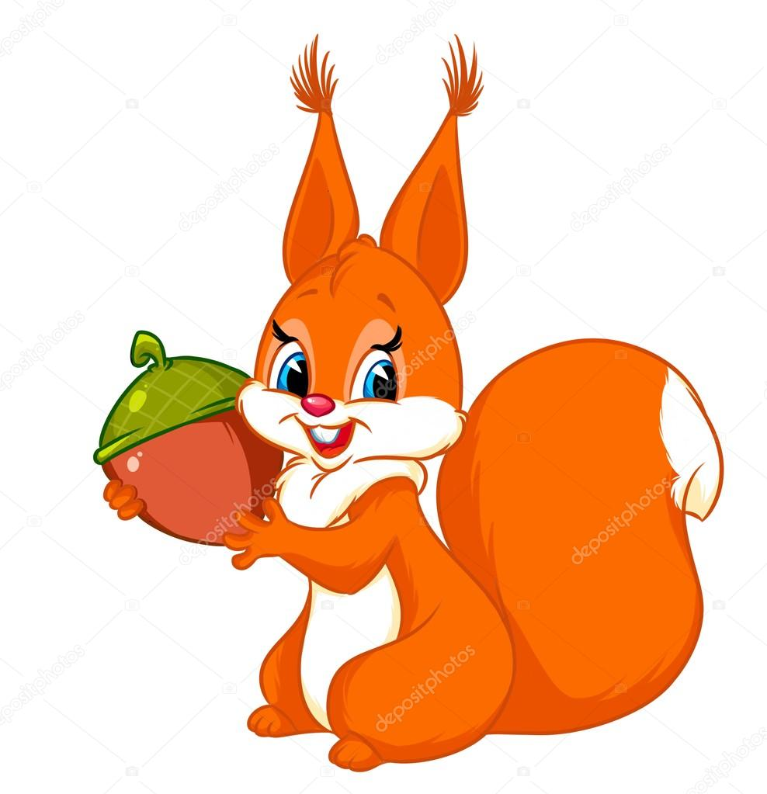

Slide 21
Робота в групах

Slide 22
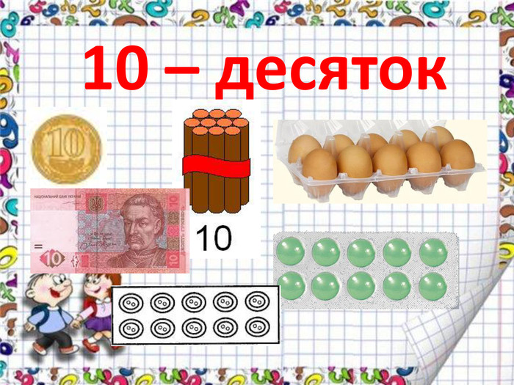

Лічба предметів

Slide 23
Я руда, низького росту, Хитра я і довгохвоста. На курей я вельми ласа — В них таке смачненьке м’ясо… Вовку-брату я сестриця, А зовуть мене…

Slide 24


Slide 25
20 березня
Класна робота
7д.1 од; 8д. 5 од; 4 д. 8 од; 9 д.3 од; 2д. 4 од.

Slide 26
71, 85, 48, 93 , 24

Slide 27

Фізкультхвилинка

Slide 28
Гострі зуби, сильні лапи Дуже схожий на собаку, І полює дуже ловко, Що, впізнали, друзі,…..

Slide 29
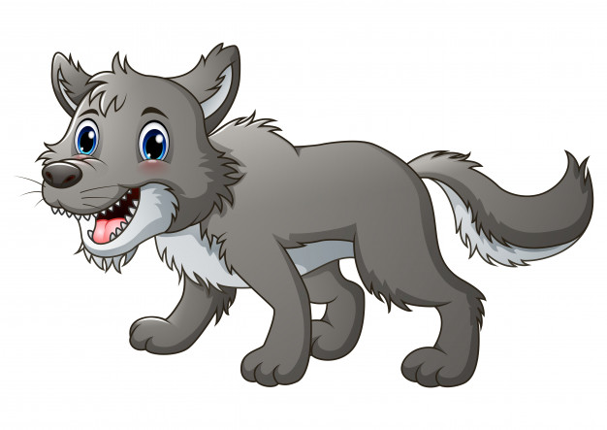

Slide 30
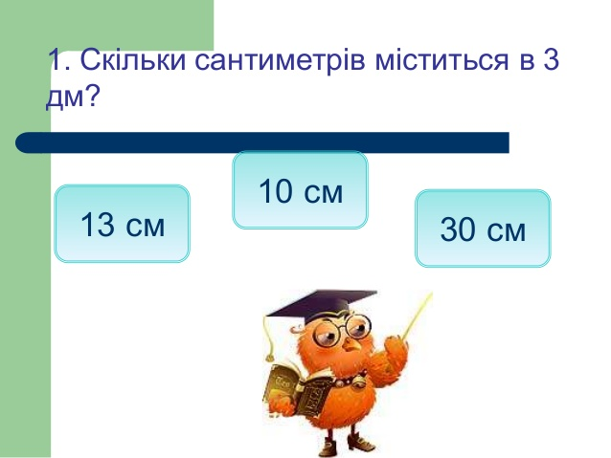

Slide 31
Влітку медом ласував,
Досхочу малини мав.
А як впав глибокий сніг,
Позіхнув і спати ліг.
Бачив чи не бачив сни,
А проспав аж до весни.
Хто це дітки?

Slide 32


Slide 33
10 + 8 =
14 – 4 =
18 – 1 =
18 – 10 =
10 + 4 =
18 – 8 =
19 – 1 =
14 – 10 =
14 – 1 =

Slide 34

Галявина з лікарськими травами

Slide 35

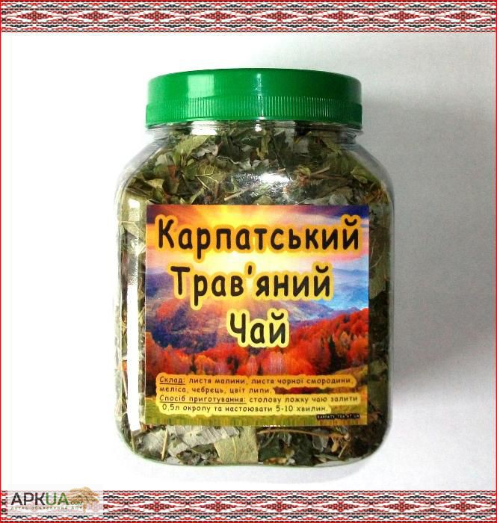
Трав'яний чай

Slide 36
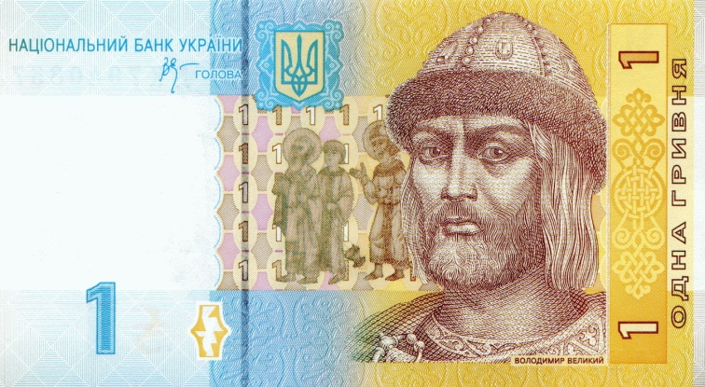
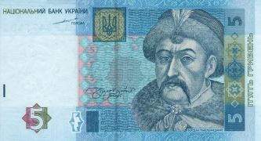
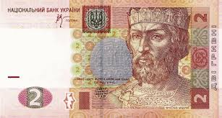
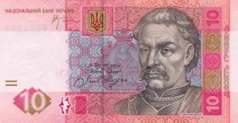
Грошові номінали

Slide 37
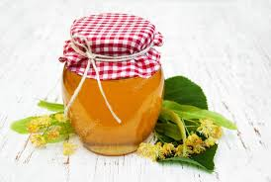
Сюрприз від ведмедика:

Slide 38

Який у кого настрій?

Slide 39

Молодці!

